Slide 1
Trường MG HOA CÚC
GIÁO ÁN
Phần thi: Phát triển ngôn ngữ
Chủ đề: Thế giới động vật
Đề tài: Làm quen với chữ cái u, ư.
Độ tuổi: 5-6 tuổi
Người thực hiện: H Dion Buôn Krông
Tháng 12 năm 2024.

Slide 2
ỔN ĐỊNH TỔ CHỨC,
GÂY HỨNG THÚ.

Slide 3
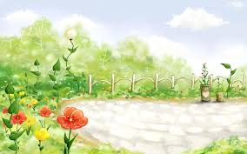
Trò chuyện cùng trẻ

Slide 4
2. NỘI DUNG
2.1. HoạT động 1: làm quen chữ cái
u, ư

Slide 5
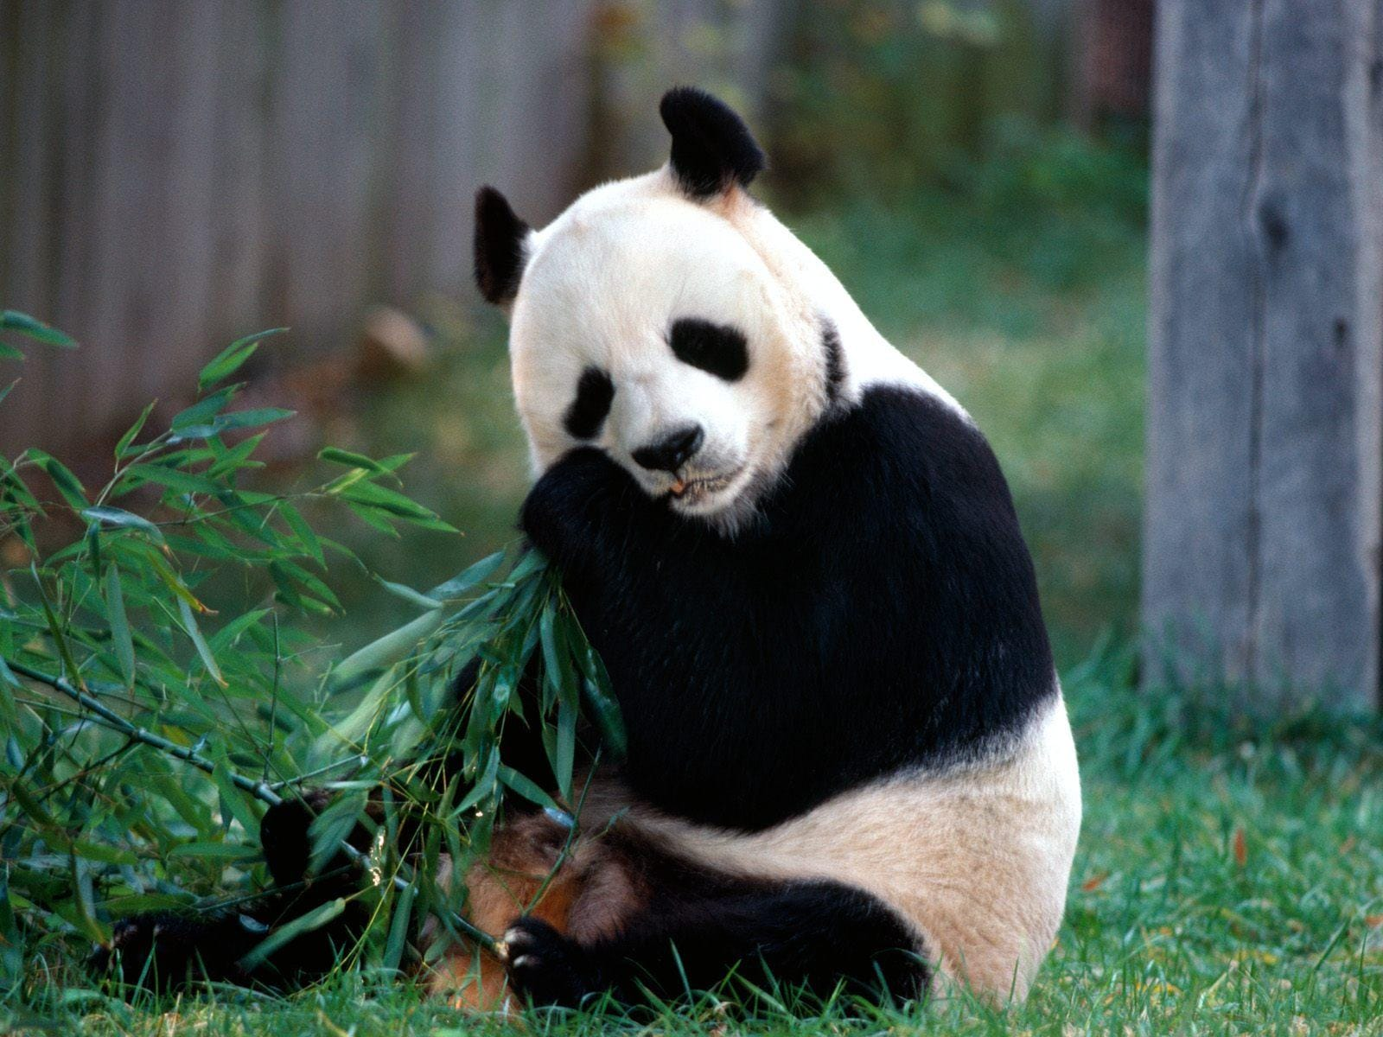
con gấu

Slide 6
c
o
n
g
Ê
u

Slide 7
u

Slide 8
Giới thiệu nét chữ u

Slide 10
Giới thiệu các kiểu chữ

Slide 11
U
u

Slide 12
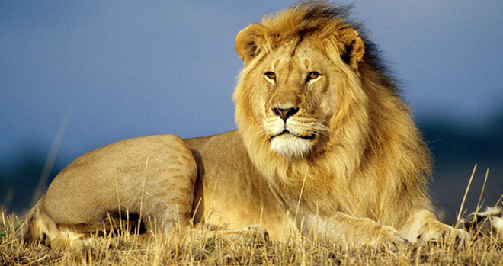
S­ư tử­­

Slide 13
s
ư
t
ử

Slide 14
ư

Slide 15
Giới thiệu nét chữ ư

Slide 17
Giới thiệu các kiểu chữ ư

Slide 18
Ư
ư

Slide 19
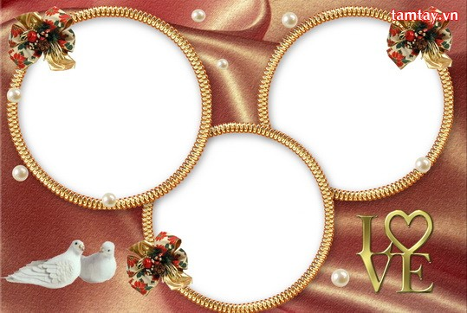
2.2. hoạt động 2: so sánh chữ cái u, ư
u
ư
BÐ h·y so s¸nh ®iÓm gièng vµ kh¸c nhau cña hai ch÷ u - ­ư

Slide 20
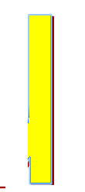
Giống nhau
u

Slide 21
Khác nhau
u

Slide 22
Phần thi phát âm chữ cái
U, Ư

Slide 23
TRÒ CHƠI 1: AI NHANH HƠN

Slide 24
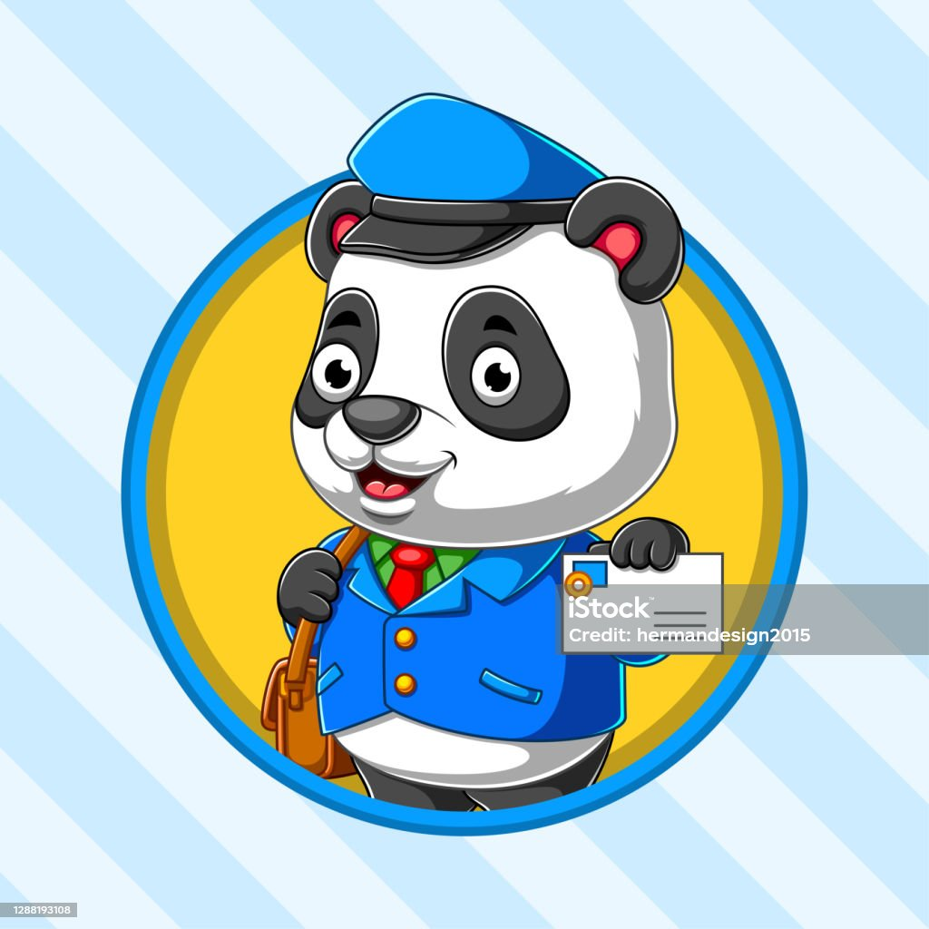
Giúp gấu tìm lá thư có chữ u
u
u
k
u
u
n
a

Slide 25
ư
Giúp gấu tìm lá thư có chữ ư
h
ư
e
ư
ư
o

Slide 26
TRÒ CHƠI 2: BÉ TRỔ TÀI

Slide 27
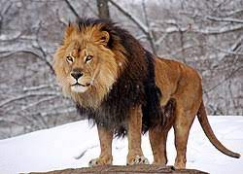
R
1
Ư
e
i
con S…T…
Ư
Ử
2
3

Slide 28
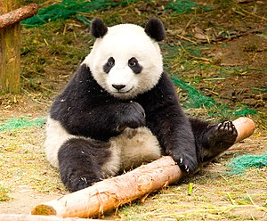
n
1
u
2
h
con gấ..
3
u

Slide 29
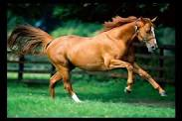
m
1
t
con ng...a
2
ư
Ự
3

Slide 30
Trò chơi 3 : mảnh ghép thần kỳ

Slide 31
3. Kết thúc

Slide 32
XIN CHÀO VÀ HẸN GẶP LẠI
KÍNH CHÚC QUÝ CÔ MẠNH KHỎE
KÍNH CHÚC QUÝ CÔ MẠNH KHỎE

